Slide 1
USO DE DETAILS Y SUMMARY EN HTML
CREACIÓN DE CONTENIDOS DESPLEGABLES SIN JAVASCRIPT
SERGIO SÁNCHEZ CARRASCO

Slide 2
INDICE DE CONTENIDOS
INTRODUCCIÓN
ELEMENTO DETAILS
ELEMENTO SUMMARY
ESTILIZAR DETAIILS Y SUMMARY CON CSS
EJEMPLO COMPLETO DE DETAILS Y SUMMARY
APLICACIONES PRÁCTICAS
RESUMEN

Slide 3
1. INTRODUCCIÓN
Vamos a ver una descripción general de los elementos details y summary de html.
Tienen gran importancia en la creación de contenidos DESPLEGABLES sin necesidad de JavaScript

Slide 4

2. ELEMENTO DETAILS
Elemento contenedor que se puede expandir y contraer.

Slide 5
3. ELEMENTO SUMMARY
Elemento que actúa como titulo visible de details.

Slide 6
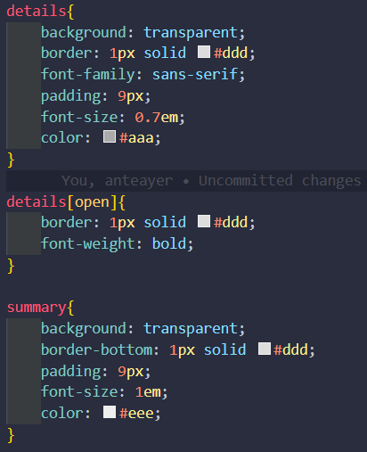
4. ESTILIZAR DETAILS Y SUMMARY CON CSS
Aplicamos estilos para mejorar la apariencia
                Donde details OPEN
                hace referencia a cuando
                abrimos el details.

Slide 7
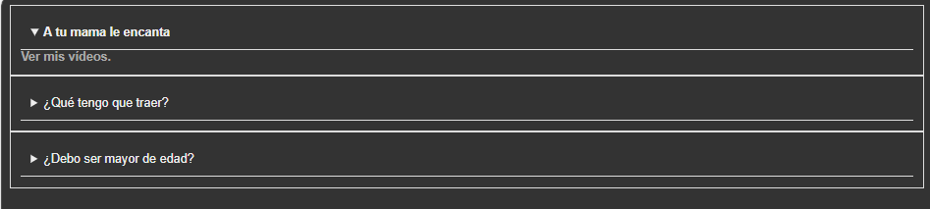
5. EJEMPLO COMPLETO DE DETAILS Y SUMMARY

Slide 8
6. APLICACIONES PRÁCTICAS
Uso en secciones de preguntas frecuentes (FAQ).
Ocultar o mostrar información adicional.

Slide 9
7. RESUMEN
Importancia de details y summary para crear contenidos desplegables.
Beneficios de usar HTML nativo en lugar de JS para esta funcionalidad
Ejemplos de uso práctico en formularios y secciones de información.

